Slide 1

热力学
第 9 章
热力学基本定律
Basic Laws of
thermodynamics
图片取自
Internet

Slide 2
引言
热力学是研究物质世界中有关热
现象的宏观理论，它不涉及物质的微
观结构，而是将一物质系统中大量粒
子看作一个整体，以观测和实验事实
为依据，从能量观点出发，研究系统
在状态变化过程中，能量转化和守
恒时所遵从的宏观规律。

Slide 3

本章内容
本章内容
热力学系统的平衡态及准静过程
热力学第一定律
热力学第一定律对理想气体的应用
循环过程 卡诺循环
热力学第二定律
熵 熵增加原理

Slide 4

第一节
§9.1
热力学系统的平衡态及准静过程
thermodynamical equilibrium
and quasi-stationary process

Slide 5
热力学系统
9.1.1 热力学系统
热力学系统 由大量粒子组成的物体
外界
系统
外界
外界
外界
孤立系统:与外界既无能量交换又无质量交换的系统.
封闭系统:与外界有能量交换但没有质量交换的系统.
开放系统:与外界既有能量交换又有质量交换的系统.
Notes:
如：上一章所讨论的理想气体

Slide 6
平衡态
9.1.2 平衡态和准静态过程
1、热力学平衡态
孤立系统经过一段时间
达到各种宏观性质( )
p
V
T
、
、
不变的状态。
平衡态是一种动态平衡，系统内的粒子仍在作不停息
的无规则运动，只是其总体平均效果不随时间改变。

Slide 7
准静态过程
准静态过程可用P-V图上一条曲线表示
反之成立
2、准静态过程
若经历非平衡过程后可以过渡到一个新的平衡态，此过程称为弛豫，所需时间称为弛豫时间。
p
( )
p
V
T
a
、
a
、
a
a
平衡态
p
a
若过程进行得充分缓慢，使过程中的某一状态到相邻状态的时间比弛豫时间大得多，则每一中间态都可近似地看作平衡态。这样的过程称为准静态过程。
准静态过程
p
b
平衡态
b
( )
p
V
T
b
、
b
、
b
准静态过程（简称准静过程），
强调的是过程 “ 无限慢 ”，对过程
O
V
V
V
是否存在其它因素，未作限制。
a
b
Notes:
非平衡态不能在P-V图上表示

Slide 8
例
等值过程 过程曲线
理想气体物态方程
p
V
ν
R
T
p
等压过程
T
等温过程
等
等
等
等
容
容
压
温
过
过
过
过
程
程
程
程
T
p
V
常量
常量
V
O
V
O
V
p
V
状态图
T
V
状态图
~
~

Slide 9
第二节
§9.2
热力学第一定律
first law of thermodynamics

Slide 10
功
9.2.1 功
活塞面积
S
在系统体积变化过程中
气体压强
气体对外界所做的功
p
元功：
d
A
F
d
l
d
l
p
S
d
l
p
d
V
气体膨胀 ，系统对外做正功
d
d
V
0
A
0
气体被压缩 ，系统对外做负功
d
d
V
0
A
0
外界对系统做功
Notes:
系统对外界所做的功

Slide 11
续
体积从 变到 系统所做的功
4.17
V
V
a
b
A
与过程有关
V
p
A
d
A
b
p
d
V
a
d
V
a
Ａ在数值上等于 Ｐ-Ｖ
A
图上过程曲线下的面积
c
b
沿 a c b 过程的功
A
V
V
V
沿 a d b 过程的功
O
a
b
气体做功是与系统始末状态和过程都有关的过程量。
系统的宏观有序机械运动与
做功是
的相互转化过程。
系统内大量分子无规热运动

Slide 12
热
9.2.2 热 量
外
是外界与系统间存在温度差时
系统
界
传递的能量（内能），用 表示
Q
本文规定：
系统吸热时
Q
〉
0
系统放热时
Q
〈
0
计算公式：
m
C
C
Q
c
m
T
T
=
ν
T
=
=
M
c
物质的比热容
C
物质（气体）的摩尔热容
ν
摩尔数
m
物体的总质量
M
物质的摩尔质量
T
温度的增量
C
对于气体， 或 不仅与气体的种类有关，还与过程有关
c
热量 是
Q
过程量
近似的
定容过程
近似的
定压过程
Notes:
1.Q的计算公式在等温过程中不成立！ 2.无温度差也可以传递热量

Slide 13
内能
9.2.3 内 能
微观上：
组成物质的所有分子的热运动动能
和分子之间的相互作用势能之总和。
宏观上：
内能决定于物体的宏观状态，是
状态量
i
m
i
理想气体的内能
E
R
T
ν
R
T
2
M
2
理想气体的内能是状态参量 的
单值函数
T
i
m
理想气体的内能变化
Δ
E
R
Δ
T
2
M
只由始、末状态的温度变化 来决定，与过程无关
Δ
T
Notes:
内能是系统状态的单值函数

Slide 14
热力学第一定律
9.2.4 热力学第一定律
在任何一个热力学过程中，系统所吸收的热量
Q
等于系统内能的增量
E
与系统对外作功 之和。
E
A
2
1
Q
E
E
A
r
E
+
A
2
1
热力学第一定律是包括热现象在内的能量守恒与
转化定律的一种表达形式。
该定律的另一种通俗表述是：第一类永动机是不
可能造成的。
第一类永动机是指违反能量守恒定律的机器。即不断对外作功但又
不需消耗任何形式的能量、或消耗较少的能量却能得到更多的机械功的机器。

Slide 15
续
9.2.4 热力学第一定律
在任何一个热力学过程中，系统所吸收的热量
Q
等于系统内能的增量
E
与系统对外作功 之和。
E
A
2
1
Q
E
E
A
r
E
+
A
2
1
对于一个微过程，热力学第一定律可写成
d
Q
d
E
d
A
式中各量均为代数量，有正有负
系统吸收热量
d
Q
(
或
Q
(
为正; 放出热量则为负
系统内能增加
d
E
(
或
E
E
(
为正; 内能减少则为负
2
1
系统对外作功
d
A
(
或
A
(
为正; 外界对系统作功则为负
在运算时，式中各量的单位必须统一。

Slide 16
归纳
重 点 归 纳
做功
注：p-v图中曲线下的面积 功是过程量
d
V
0
时
A
0
对外做正功
A
p
d
V
d
V
0
时
A
0
对外做负功
内能变化
（理想气体）
内能是温度的单值函数，状态量
i
m
T
0
时
E
0
内能增加
E
R
T
2
M
T
0
时
E
0
内能减小
热量
m
C
T
注：等温过程不用该公式计算
Q
=
M
吸热
Q
0
热力学第一定律
Q
E
A
放热
Q
0
Notes:
功是P-V图上曲线下的面积

Slide 17

例
A
B
因
T
0
则
E
0
例1
判断下述循环过程中，
因
d
V
0
则
A
0
哪个过程为吸热过程？
故
Q
E
A
0
吸热
V
B
C
因
T
0
则
E
0
C
B
因
d
V
0
则
A
0
故
Q
E
A
0
放热
理想
气体
C
A
因
T
0
则
E
0
A
因
d
V
0
则
A
0
T
故
Q
E
A
0
放热
o
注：等温过程有热量交换
结论：
只有
过程
A
B
为
吸热过程
Notes:
闭合曲线对应循环过程

Slide 18
例
求某理想气体在下图
对外所做的功
A
例2
a
b
过程中
是
a
b
直线下方覆盖的面积
对外所做的功
A
A
P
(
2
V
V
(
1
1
1
内能增量
E
1
(
P
(
(
(
2
P
2
V
V
P
2
1
1
1
1
a
1
2
P
P
V
P
V
1
吸热过程
1
1
2
1
1
3
P
V
2
1
1
T
b
E
i
T
P
ν
R
1
2
因
a
点和
b
点处于同一等温线上，
问题：
如果是
b到a呢？
T
0
0
2
则
E
0
V
V
V
1
1
Notes:
b到a: 外界对理想气体做功 A=梯形面积[（上底+下底）乘高除2]

Slide 19
例
例3
已知
解法
提要
吸热
200 J
a
b
c
(
1
(
E
E
Q
A
c
a
a
b
c
a
b
c
正功
80 J
p
b
c
200
80
120 J
0
c
点温度高
(
2
(
A
Q
Δ
E
a
d
a
d
c
a
d
c
a
c
144
120
24 J
问
E
？
V
(
1
(
c
E
a
(
2
(
若
a
d
c
吸热
144 J
(
3
(
Δ
E
Δ
E
120 J
ca
ac
A
？
A
a
d
c
Q
Δ
E
ca
+
ca
ca
(
3
(
若
A
52 J
120
52
c
a
ca
Q
？
吸
？
放
？
172 J
放热
ca

Slide 20
第三节
§9.3
热力学第一定律在理想气体的
等值过程和绝热过程中的应用
constant values process and
heat insulation process of ideal gas

Slide 21
等值概念
下面先应用热力学第一定律 定量分析 理想气体的
等容过程
等压过程
等温过程
绝热过程
方法：反复运用下述三大理论工具
理想气体的物态方程
m
R
T
ν
R
T
p
V
M
热力学第一定律
Q
E
A
理想气体的内能增量
i
R
T
E
ν
2
适用于
等容过程
等压过程
元功
热量
m
d
d
A
p
d
V
d
Q
=
C
T
M

Slide 22
等容过程
9.3.1 等容过程
理想气体的物态方程
热力学第一定律
（微分形式）
m
Q
A
ｄ
Q
p
V
R
T
V
E
V
ｄ
E
ｄ
A
M
1、过程方程
2、对外做功
对比可知：
A
p
d
V
0
C
i
熟记
Ｖ不变
V
R
2
p
T
常量
3、内能增量
定容摩尔热容
p
i
m
m
C
E
R
T
V
T
p
b
2
M
M
b
升压
4、吸收热量
等容升压过程
p
a
Q
m
C
所吸收的热量
a
=
T
V
M
V
V
全部用于增加
i
m
O
V
R
T
系统的内能。
a
2
M
Notes:
升压过程：吸收热量，内能增加

Slide 23
等压过程
9.3.2 等压过程
理想气体的物态方程
热力学第一定律
（微分形式）
p
m
R
Q
E
A
ｄ
Q
A
V
T
p
p
ｄ
E
ｄ
M
1、过程方程
2、对外做功
Ｐ不变
d
（
）
m
R
T
A
p
V
p
V
V
b
a
M
Ｖ
T
常量
3、内能增量
m
公式
不变
i
m
C
E
R
T
V
T
p
2
M
M
a
b
4、吸收热量
p
a
m
体积增加
Q
=
C
T
E
A
p
M
p
V
对比可知：
定压摩尔热容
O
V
V
i
熟记
a
b
C
R
R
C
R
p
2
V
等压过程吸收的热量，部分用于增加内能，部分用于对外做功。
Notes:
功有两种计算方法！内能增量公式不变

Slide 24
摩尔热容
定容摩尔热容 和 定压摩尔热容
Q
体 积 不 变
Q
压 强 不 变
热源
V
热源
p
Δ
T
Δ
T
在定容条件下，
在定压条件下，
1mol 物质，温度升高（或降低）1K ,系统吸收（或放出）的热量:
1mol 物质，温度升高（或降低）1K ,系统吸收（或放出）的热量:
定压摩尔热容
定容摩尔热容
Q
M
p
i
C
R
+
R
M
Q
V
i
p
m
Δ
T
2
C
R
V
m
Δ
T
2
C
R
V
在定容条件下，
在定压条件下，
Q
m
C
(
T
T
(
Q
m
(
(
V
2
1
C
T
T
M
V
p
M
p
2
1
C
i
+
2
摩尔热容比
γ
p
C
i
V

Slide 25

例
全过程系统吸收热量、对外作功及内能变化
求
a
b
c
例1
已知
O
2
m
3
2
0
k
g
.
解法
提要
T
4
2
0
K
Q
E
A
p
b
m
R
T
E
m
c
T
c
i
R
p
V
,
V
,
V
2
c
b
M
M
p
b
等容
a
b
p
a
p
T
T
b
a
b
p
p
262.5 (K)
A
0
a
a
T
T
b
a
p
,
a
b
a
b
b
c
等压
V
b
V
T
b
T
c
c
T
T
V
V
210 (K)
O
c
b
c
b
V
V
V
m
c
a
A
b
p
(
V
V
)
R
(
T
T
)
c
c
b
M
c
b
8
1.75 10 (J)
V
V
p
p
5
外界对系统作功
b
a
b
5
a
A
A
1.75 10 (J)
p
p
V
1
V
a
b
c
0
b
c
5
c
b
c
2
a
E
E
E
m
c
(
T
T
)
2
1
c
a
M
V
c
a
M
3
2
0
1
0
k
g
m
O
l
1.09 10 (J )
内能减少
.
5
i
5
2.84 10 (J)
Q
E
A
b
5
放热
a
c

Slide 26
例
例2
某种双原子分子理想气体作等压膨胀，
对外做功
A
2 J
，必须吸热
Q
？
p
p
等压过程吸的热
Q
ν
c
T
p
p
c
Q
p
A
等压过程做的功
A
p
p
R
p
V
ν
R
T
p
定压摩尔热容
c
c
i
i
2
p
V
R
R
R
R
2
2
双原子分子
i
5
i
2
c
R
得
Q
p
A
2
A
5
2
p
R
p
p
2
7 J
R
2
5J用来增加内能

Slide 27
等温过程
9.3.3 等温过程
理想气体的物态方程
热力学第一定律
（微分形式）
m
Q
A
ｄ
Q
p
V
R
T
Ｔ
E
T
Ｔ
ｄ
E
ｄ
A
M
T
1、过程方程
V
2、对外做功
A
b
p
d
V
T
V
Ｔ不变
a
V
R
T
m
V
b
m
d
V
R
T
ln
b
p
Ｖ
常量
M
V
M
V
V
a
p
a
a
同一个系统两条等温线不能相交
p
等
V
p
3、内能增量
E
0
a
b
a
温
V
p
b
a
4、吸收热量
膨
m
V
胀
Q
A
=
R
T
ln
b
b
Ｔ
=
T
M
V
p
a
b
在等温膨胀过程中，系统吸收
O
V
V
V
的热量全部用于对外做功。
a
b
Notes:
两条温度不同的等温线不能相交

Slide 28
例
例1
已知
解法
提要
(
1
(
a
b
c
r
E
r
E
+
r
E
1 mol
H
a
b
c
a
b
b
c
p
10
5
P
2
a
ν
C
Δ
T
+
0
1250
J
V
b
A
5
1
R
A
(
353
A
293
(
等
a
b
c
a
b
+
b
c
2
等
容
T
353
K
0
+
ν
R
T
ln
2
V
2
2
0
温
V
0
1.01
a
c
1
8.31
353
0.693
2030
J
等
等
容
Q
r
E
+
A
3280
J
a
b
c
a
b
c
a
b
c
T
293
K
温
d
1
d
(
2
(
a
c
o
V
2
V
V
r
E
r
E
1250
J
0
0
a
d
c
a
b
c
A
A
+
A
分别求
过程
(
1
(
a
b
c
a
d
c
a
d
d
c
(
2
(
a
d
c
ν
R
T
ln
2
V
+
0
1690
J
1
0
V
Q
A
r
0
的
E
Q
A
,
,
r
E
+
2940
J
a
d
c
a
d
c
a
d
c

Slide 29
例
例
已知
1mol 的
例2
解法
Α
Α
+
Α
+
Α
的双原子分子理想气体
a
b
c
d
a
b
b
c
c
d
经历下图所示abcd 过程
提要
V
p
(
V
V
(
+
ν
R
T
ln
c
+
0
a
b
a
V
等压膨胀
b
p
3
V
p
V
+
3
p
V
ln
1
a
b
3
1
1
1
2
1
V
3
p
2
1
1
等温膨胀
3
p
V
(
1
+
2
ln
1
5
(
5
4
p
V
1
1
1
1
2
p
c
1
等容降压
i
r
E
ν
R
(
T
T
(
2
d
a
p
d
1
i
(
p
V
p
V
(
V
2
d
d
a
a
O
2
V
3
V
i
(
p
3
V
3
p
V
(
0
V
1
1
1
1
1
1
2
1
气体在 abcd 过程中
结果表明：d点和a点在同一等温线上
求
所作的功
Q
r
E
+
Α
内能的变化
a
b
c
d
a
b
c
d
所吸的热量
5
4
p
V
1
1

Slide 30
绝热过程
9.3.4 绝热过程
理想气体的状态方程
热力学第一定律
（微分形式）
m
Q
A
0
ｄ
Q
0
p
V
R
T
E
Q
ｄ
E
ｄ
A
M
Q
1、过程方程
2、吸收热量
Q
0
p
Ｖ
γ
常量
3、内能增量
或
V
γ
1
Ｔ
常量
i
m
m
E
R
T
C
T
2
M
M
V
或
p
γ
1
T
γ
常量
4、对外做功
p
m
(
p
V
(
A
E
C
T
,
Q
M
V
等温线
V
p
V
p
V
b
p
d
V
a
a
b
b
V
γ
1
a
绝热线
在绝热过程中，系统全靠
0
所以绝热线更陡
消耗自身的内能来对外做功。
V

Slide 31
对外做功：
两条绝热线不能相交

Slide 32
推导绝热方程
绝热过程方程的证明
绝热过程
由：热力学第一定律
Q
E
A
0
R
A
E
ν
c
T
R
p
ν
T
V
c
V
V
γ
1
元功
d
A
p
d
V
ν
c
d
T
V
R
d
R
d
T
得
ν
T
V
ν
V
γ
1
d
V
d
T
由物态方程
p
V
ν
R
T
即
(
γ
1
)
0
V
T
消去 或 ，得：
两边积分得
T
V
(
)
ln
ln
常量
p
V
γ
常量
γ
1
V
T
即
γ
1
常量1
或
p
γ
1
T
γ
常量2
T
V

Slide 34
绝热线等温线
遥感5.2
p
等温过程方程
绝热过程方程
绝热线
常量
p
V
p
V
γ
常量
(
p
V
(
等温线的斜率
绝热线的斜率
p
,
p
T
等温线
p
Q
(
d
p
d
)
(
p
)
K
K
T
d
V
T
Q
d
Q
V
V
常量
p
0
V
V
γ
V
2
V
K
K
p
Q
T
其中
C
p
1
绝热线较陡
γ
V
C
V
绝热线较陡的物理解释：
k
T
故
p
n
n
N
V
,
对同一
等温膨胀
不变，导致 的因素只是
V
T
p
V
绝热膨胀
使
除 共同因素外，还因消耗内能， ，
p
p
p
V
T
Q
T
Notes:
绝热膨胀因为消耗内能，故温度下降

Slide 35
绝热线等温线
p
绝热线
另一种理解：
在a到c的绝热膨胀过程中，对外
做功来源于内能减少，故c点温度
低于b点的温度，所以绝热线较陡
(
p
V
(
p
,
a
等温线
b
c
0
V
V
K
K
Q
T
绝热线较陡
绝热线较陡的物理解释：
k
T
故
p
n
n
N
V
,
对同一
等温膨胀
不变，导致 的因素只是
V
T
p
V
绝热膨胀
使
除 共同因素外，还因消耗内能， ，
p
p
p
V
T
Q
T
Notes:
绝热膨胀因为消耗内能，故温度下降

Slide 36
绝热过程
9.3.5 多方过程
自学 不要求
等容、等压、等温和绝热过程都是理想过程，实际的过程与这四种
过程都有所偏离，。P、V、T三个参量都会变化，且不可能完全绝热。
1、过程方程（经验公式）
2、内能增量
p
Ｖ
n
常量
i
m
m
E
R
T
C
T
2
M
M
V
或
V
n
1
Ｔ
常量
3、对外做功
或
p
n
1
T
n
常量
V
p
V
p
V
A
b
p
d
V
1
1
2
2
n
0
等压
n
1
等温
n
n
V
1
a
n
+
0
0
等容
n
γ
绝热
4、吸收热量
多方
m
p
Q
C
T
A
+
E
等压
M
n
n
C
多方摩尔热容
等温线
n
等容
绝热线
γ
n
C
n
C
V
1
n
0
V

Slide 37
多方过程方程
当
等压过程
另一方面，求多方过程方程的斜率，有
当 时，斜率 ，
说明此时
曲线是一条垂直与横轴的直线，
即等容线
当 时，斜率 ，是一条水平直线，等压线。

Slide 38
归纳
Q
m
C
T
理想气体物态方程
Μ
C
i
R
热力学第一定律
m
V
2
E
C
V
T
C
M
Μ
p
p
V
R
T
Q
E
A
A
p
d
V
C
C
R
γ
μ
p
V
C
V
过程
过程方程
E
A
Q
等容
p
T
1
常量
m
C
T
0
m
C
T
p
p
Μ
V
Μ
V
1
T
1
2
T
2
等压
V
T
1
常量
p
V
m
C
T
m
C
T
V
T
V
T
Μ
V
或
M
R
T
Μ
p
1
1
2
2
μ
常量
m
V
V
等温
p
V
R
T
ln
2
m
R
T
ln
2
Μ
1
V
Μ
1
V
0
1
1
p
或
V
或
V
V
p
V
p
V
ln
2
p
V
ln
2
1
1
2
2
1
1
V
1
1
V
1
1
绝热
p
V
γ
常量
p
V
p
V
m
C
T
1
1
2
2
0
p
γ
γ
Μ
V
γ
1
V
p
V
1
1
2
2

Slide 39
内能
回顾
8.5.4 理想气体的内能
E
某一定量理想气体的内能 组成气体的全部
分子的热运动能量之总和。刚性分子只考虑平均动能。
i
k
1
个刚性分子的
平均动能
ε
T
k
2
N
个刚性分子的
理想气体的内能
E
ε
i
k
N
k
N
T
N
2
1 mol
理想气体的内能
E
mol
N
ε
i
k
i
1
k
N
T
R
T
A
A
2
2
理想气体
ν
mol
理想气体的内能
总质量
总质量
m
m
i
m
i
摩尔质量
m
摩尔质量
M
E
ν
R
T
R
T
M
M
2
M
2
m
摩尔数
m
摩尔数
ν
ν
M
M
E
8
ν
i
T
对给定气体
E
8
T
,
,
Notes:
不考虑势能

Slide 40
例
吸
热
绝热
Q
0
例
下图中，某种理想气体
Q
等温
Q
A
哪个过程吸热最多？
T
T
等压
Q
A
+
E
p
p
p
哪个过程内能变化最大？
由图中条件可判定
A
A
而且
E
0
p
T
p
p
结论：
Q
Q
Q
等压线
p
T
Q
a
b
内
能
变
化
m
等
E
C
T
温
M
V
线
c
等温
T
0
绝
T
热
d
等压
T
T
T
T
线
p
b
a
a
V
绝热
T
T
T
〈
T
0
V
2
V
Q
a
d
a
1
1
结论：
E
E
E
p
Q
T

Slide 41
第四节
§9.4
循环过程
卡诺循环
cycle process
Carnot cycle

Slide 42
循环过程
9.4.1 循环过程
1、循环过程（循环）
系统从某一状态出发
经历一系列变化后又回到了初始状态的整个变化过程。
循环过程的特点：
内能变化
E
0
对外作功：
A
循环曲线包围面积
净
循环过程的分类：
p
a
正循环
——顺时针方向的循环过程
b
面积>0
A
0
系统对外作正功
净
A
净
作正循环的工作物质及机器称为
热机
c
逆循环
——逆时针方向的循环过程
d
面积<0
A
0
外界对系统作正功
净
作逆循环的工作物质及机器称为
制冷机
O
V
V
a
c
V
Notes:
为闭合曲线

Slide 43
循环的功与热
2、循环过程的热功转换
吸收热量
Q
取绝对值
吸热膨胀
1
p
a
b
c
对外作功
a
A
1
b
放出热量
d
放热压缩
Q
Q
c
a
2
外界作功
1
A
2
A
吸收的净热量
Q
Q
Q
d
c
1
2
对外作的净功
A
A
A
A
A
1
1
2
2
Q
2
热力学第一定律
O
V
V
V
Q
E
A
a
c
循环过程
0
则
A
净
A
Q
Q
E
1
2
Notes:
功和热量都取绝对值

Slide 44
循环效率
3、热机的循环效率 制冷机的致冷系数
与
w
热机的循环效率
η
工质在一个正循环中从外界（高温
p
a
Q
Q
1
处）吸收热量 ，对外作净功 ，
A
A
1
向外界（低温处）放出热量 ，则：
Q
2
c
A
Q
Q
Q
η
1
2
1
2
Q
2
Q
Q
Q
1
1
1
O
V
V
V
a
c
致冷机的致冷系数
w
Q
1
p
a
工质在一个逆循环中通过外界对系统
A
作净功 ，从外界（低温处）吸收热量
A
Q
Q
2
c
，并向外界（高温处）放出热量 ，则：
Q
2
1
Q
Q
w
2
2
A
Q
Q
O
V
V
V
1
2
a
c
Notes:
功和热量都取绝对值

Slide 45
例
解法
(
1
(
由
p
V
ν
R
T
ν
1 mol
例1
1 mol
单原子分子理想气体
,
V
R
T
p
0.0249
m
3
提要
a
a
a
p
(
10
5
P
(
p
p
5
a
b
T
b
a
T
2
10
P
a
a
又
p
p
1
10
5
P
b
(
T
600 K
(
c
a
a
b
V
V
0.0249
m
3
b
a
γ
p
γ
其中
γ
5
由
p
V
V
绝热
b
b
c
c
3
等容
V
0.0378
m
3
c
T
V
c
T
V
455 K
p
c
a
a
1
a
A
0
a
等压
c
(
2
(
a
b
(
T
300 K
(
A
b
(
p
V
p
V
(
(
γ
1
(
1790
J
a
c
b
b
c
c
O
V
A
p
(
V
V
(
1290
J
求
c
a
c
a
c
净功
A
A
A
b
A
500
J
V
p
a
b
c
c
a
(
1
(
,
V
T
a
b
、
c
、
c
(
3
(
Q
Q
ν
c
(
(
吸
ab
V
T
b
T
a
(
2
(
一次循环做的净功
A
A
(
(
循环效率
η
η
13.4
%
3
Q
吸

Slide 46

例
例2
应用热机效率的一般概念，导出四冲程火花塞点燃式气油发动机的理想循环（奥托循环）效率
绝 热
点火等体吸热
吸 气
排 气
等体放热
绝热膨胀
压 缩
η
Q
1
奥托
1
2
1
Q
(
V
V
)
γ
1
1
b
a
Q
p
解法
提要
η
1
2
d
循环过程
Q
总吸热绝对值
1
两个绝热
Q
c
(
T
T
)
过程
1
V
d
c
两个等容
总放热绝对值
Q
c
(
T
T
)
2
V
e
b
遥感5.4
Q
T
T
η
奥托
1
2
1
e
b
Q
Q
T
T
1
1
d
c
c
b
c
d
e
均为绝热过程，有
,
e
T
V
γ
1
T
V
γ
1
b
b
c
a
Q
T
V
γ
1
T
V
γ
1
p
大 气 压
2
e
b
d
a
0
b
η
V
γ
1
1
a
奥托
1
(
a
)
1
1
V
V
V
(
V
V
)
γ
O
b
V
b
b
a
a
通常 V b / V a = 7, γ = 1. 40 双原子分子 得 η 奥托 = 1 – 1/ ( 7 ) ^{0. 4 0} = 25 %

Slide 47
故单原子分子气体，
双单原子分子气体，
多原子分子气体，

Slide 48
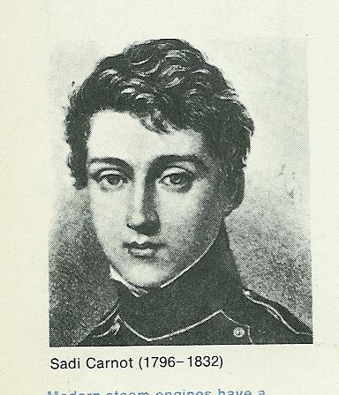
卡诺
蒸汽机发明的初期，效率都很低（约4%）。如何提高热极效率是当时乃至今日工程师们努力探索的课题。
法国青年工程师卡诺不像别人那样着眼于机械细节的改良，而是从理论上对理想热机的工作原理去研究，提出了一种理想的由两个等温及两个绝热过程构成的循环 卡诺循环。

Slide 49
卡诺循环
9.4.2 卡诺循环
两个等温
卡诺循环
过程构成的一种理想循环
两个绝热
高温热源
T
p
a
1
Q
Q
1
1
A
Q
Q
1
2
Q
b
工质
1
工质
d
Q
Q
2
2
c
Q
2
低温热源
T
O
V
2

Slide 50
续
卡诺循环过程的分析
等温膨胀 吸热量
ln
V
a
b
Q
ν
R
T
2
.
1
1
V
p
a
1
(
V
p
T
)
等温压缩 放热量
V
1
,
1
,
1
c
d
Q
T
ln
3
2
ν
R
2
V
4
b
绝热膨胀 过程方程
c
Q
b
(
V
p
T
)
T
V
γ
1
T
V
γ
1
1
2
,
2
,
1
1
2
2
3
d
绝热压缩 过程方程
(
V
p
T
)
d
a
4
,
4
,
2
T
V
γ
1
T
V
γ
1
c
(
V
p
T
)
1
1
2
4
Q
3
,
3
,
2
2
V
V
2
3
O
V
V
V
1
4
Q
V
2
ν
R
T
ln
2
得
Q
T
两式对比
2
V
2
2
1
Q
ln
V
Q
T
ν
R
T
2
1
1
1
1
V
1

Slide 51
卡诺循环效率
卡诺循环的效率
回顾循环效率和热机效率的普遍定义
Q
T
A
Q
Q
Q
p
a
2
2
η
1
2
1
2
Q
T
Q
Q
Q
1
1
1
1
1
Q
T
Q
η
1
2
1
2
1
b
T
卡
Q
T
d
1
1
1
c
T
尽管卡诺循环是理论上的一种理想的循环，
Q
2
2
O
严格的绝热过程不易达到，热机的工作过程也
高温热源
V
T
1
不可能没有摩擦。但上述结果指出了
Q
提高热机效率的基本途径：
Q
1
1
A
Q
Q
1
2
工质
工质
提高高温热源的温度
T
Q
1
Q
2
2
或
降低低温热源的温度
T
2
低温热源
T
2
Notes:
循环效率小于1

Slide 52
致冷系数
（逆循环）致冷机致冷系数的普遍定义
Q
Q
2
w
2
A
Q
Q
1
2
卡诺逆循环的致冷系数
Q
T
Q
p
a
2
2
T
Q
T
w
2
2
1
1
卡
Q
Q
T
T
1
2
1
2
Q
b
1
T
1
高温热源
d
T
1
c
T
Q
2
2
Q
Q
1
O
1
A
Q
V
1
Q
2
工质
致冷系数随着被致冷物体的温度变化而变化。被致冷物体的温度 越低，则卡诺逆循环的致冷系数越小。
工质
Q
Q
2
T
2
2
低温热源
T
2
Notes:
制冷系数越大越好

Slide 53
例
例1
一卡诺热机
T
卡诺热机效率
η
1
2
卡
T
T
280 K
η
40
%
1
2
，
卡
T
T
2
T
？
1
466.7 K
p
1
(
1
η
(
a
卡
T
2
(
1
(
T
1
560 K
(
1
η
(
b
卡
T
1
T
T
93.3 K
d
1
1
c
T
2
(
2
(
T
(
1
η
(
T
233.4 K
2
卡
1
O
V
T
T
46.6 K
2
2
欲将 提高到
η
50
%
η
卡
卡
从技术上和经济上考虑，
(
1
(
若
T
不变，
T
要升几
K
2
1
将高温热源从
194
C
升到
287
C
，比
(
2
(
若
T
不变，
T
要降几
K
将低温热源从
7
C
降到
40
C
要容
1
2
易和实惠些。

Slide 54
例
例2
卡诺致冷机使1kg 0 C的水变成 0 C的冰，需作多少功？
国软5.7
已知
解法提要：
环境温度 27 C
Q
T
高温热源
27+273 = 300 (K)
w
2
2
T
1
卡
Q
Q
T
T
1
2
1
2
10.1
Q
Q
1kg 0 C
的水变0 C的冰
1
1
求
工质
？
需取出热量
工质
A
Q
Q
1
2
3.35 10
Q
Q
1
5
Q
2
2
2
3.35 10
（J）
5
水变 0 C的冰
外界需向致冷机作功
被致冷的 0 C
低温热源
0 +273 = 273（K）
A
T
Q
w
2
2
卡
冰的溶解热为 3.35 10 J kg
5
1
3.32 10 (J)
4

Slide 55
第九章作业：
8、10、11、13（第一定律在等值过程和绝热过程中的应用）、
16、17（循环过程及效率）、
19、21（卡诺循环）
补充：学习指导例题9.4、测试题9.16

Slide 56
第五节
§9.5
热力学第二定律
second law of thermodynamics

Slide 57
热传导
9.5.1 自发的宏观过程的不可逆性
违背热力学第一定律的过程都不可能发生。
不违背热力学第一定律的过程不一定都可以发生。
自然过程是按一定方向进行的。
与热现象有关的自然宏观过程
1、热传导
高温物体
低温物体
高温物体
低温物体
Q
Q
会自动发生
不会自动发生

Slide 58


功热转换
9.5.1 自发的宏观过程的不可逆性
违背热力学第一定律的过程都不可能发生。
不违背热力学第一定律的过程不一定都可以发生。
自然过程是按一定方向进行的。
与热现象有关的自然宏观过程
2、功热转换
功转变成热量
物体温度升高
热量自行转变为功
物体温度降低
会自动发生
不会自动发生

Slide 59
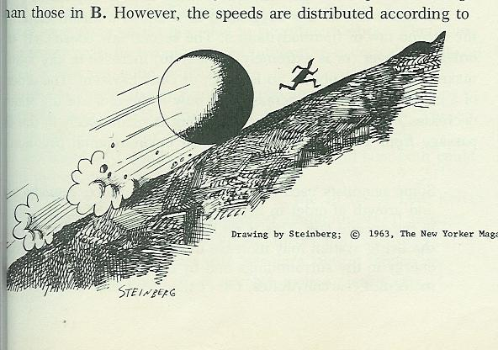
续
9.5.1 自发的宏观过程的不可逆性
违背热力学第一定律的过程都不可能发生。
不违背热力学第一定律的过程不一定都可以发生。
自然过程是按一定方向进行的。
与热现象有关的自然宏观过程
2、功热转换
功转变成热量
会自动发生
选自哈佛大学
"project physics"

Slide 60
气体自由膨胀
9.5.1 自发的宏观过程的不可逆性
违背热力学第一定律的过程都不可能发生。
不违背热力学第一定律的过程不一定都可以发生。
自然过程是按一定方向进行的。
与热现象有关的自然宏观过程
3、气体自由膨胀
气体自由膨胀
气体自动收缩
会自动发生
不会自动发生
气体自由膨胀没有对外做功，膨胀过程很快，可视为绝热。因此内能不变，温度相同。

Slide 61
归纳
9.5.1 自发的宏观过程的不可逆性
违背热力学第一定律的过程都不可能发生。
不违背热力学第一定律的过程不一定都可以发生。
自然过程是按一定方向进行的。
与热现象有关的自然宏观过程
热量不可能自动地由低温物体传向高温物体。
热量不可能在不引起其它变化的条件下而全部转变为功。
气体的体积不可能自动地等温缩小。
… …
各种实际过程进行方向的规律性将用热力学第二定律来表述。

Slide 62

热力学第二定律
9.5.2 热力学第二定律的两种表述
不可能将热量从低温物体传到高温物体而不引起其它变化（即热量不会自动地从低温物体传到高温物体）。
克劳修斯表述：
外界需对系统作功，就属“其它变化”。此表述说明热传导过程的不可逆性。
不可能从单一热源吸取热量并使它完全变为有用的功而不引起其它变化。
开尔文表述：
等温膨胀时系统体积增大亦属“其它变化”。此表述说明功变热过程的不可逆性。
企图制造单一热源且
%
的热机称为第二类永动机。
η
1
0
0
η
A
Q
1
Q
2
它并不违背热力学第一定律，但违背热力学第二定律。
Q
1
Q
开尔文另一表述为：第二类永动机是不可能造成的。
1

Slide 63
等温膨胀思辩
“ 理想气体与单一热源接触作等温膨胀时，
吸收的热量全部用来对外做功。”
的说法，
既不违反热力学
第一定律，也不违反热力
学第二定律。
热源
等温膨胀
忽略摩擦
理由：
1.等温膨胀过程遵守能量守恒定律。它不是
热力学第一定律所否定的第一类永动机。
2.等温膨胀只是一种单向过程，不是循环过程。
它不是热力学第二定律所否定的第二类永动机。

Slide 64
表述的等价性
热力学第二定律的两种表述的等价性
举一个反证例子：
假如热量可以自动地从低温热源传向高温热源，就有可能从单一热源吸取热量使之全部变为有用功而不引起其它变化。
高温热源
T
高温热源
T
1
1
假想的
Q
Q
自动传热装置
1
等价于
1
Q
A
A
Q
2
1
Q
热机
2
低温热源
T
低温热源
T
2
2
（但实际上是不可能的）

Slide 65
典型证明题
用热力学第二定律可以证明，下述两种情况都不可能发生
绝热线与等温线
两条绝热线不能相交
不能相交于两点
p
p
靠近2点处绝热线的
斜率小于等温线斜率
等温线
1
Q
绝热线
1
等温线
A
Q
A
绝热线
1
绝热线
2
O
V
O
V
系统只从单一热源吸热 ，
再用一个等温过程就可构成
Q
一个热机，只从单一热源吸热 ，
1
Q
完成一个循环系统对外作的净功
完成一个循环系统对外作的净功
1
为 ，并一切恢复原状。
为 ，并一切恢复原状。
A
Q
1
A
Q
根据热力学第二定律的开尔文
1
根据热力学第二定律的开尔文
表述，这是不可能的。
表述，这是不可能的。
Notes:
两条绝热线不能相交：可以在2点做一条等容线，交于3点，然后2和3点由绝热方程可得压强相等。

Slide 66
可逆与不可逆
9.5.3 可逆过程与不可逆过程
一个热力学系统由某一初态出发，经过某一过程到达末态后，如果还存在另一过程，它能使系统和外界完全复原（即系统回到初态，又同时消除了原过程对外界引起的一切影响），则原过程称为可逆过程。
一个热力学系统由某一初态出发，经过某一过程到达末态后，如果不存在另一过程，它能使系统和外界完全复原，则原过程称为不可逆过程。
由于摩擦等耗散因素的实际存在，不可能使系统和外界完全复原。因此,
可逆过程一定是准静态过程，但准静过程未必是可逆过程。只有无摩擦和无耗散因素的准静过程才是可逆过程。
凡有摩擦的过程，一定是不可逆过程。
一切自发过程都是不可逆过程。

Slide 67
续
热力学第二定律不但在两种表述上是等价的，而且它在表明一切与热现象有关的实际宏观自发过程的不可逆性方面也是等价的。历史上的两种表述只是一种代表性的表述。

Slide 68
卡诺定理
9.5.4 卡诺定理
从卡诺循环效率和可逆与不可逆循环的概念出发，卡诺指出下述
卡诺定理
1、在相同的高温（ ）热源与相同的低温（ ）热源
T
T
1
2
之间工作的一切可逆热机的效率相等，即
η
Q
T
1
2
1
2
Q
1
T
1
2、在相同的高温（ ）热源与相同的低温（ ）热源
T
T
1
2
之间工作的一切不可逆热机的效率，不可能高于
可逆机的效率，即
η
Q
T
1
2
1
2
Q
1
T
1
卡诺定理指出了热机效率的极限和提高热机效率的途径（增大高低温热源的温差）。

Slide 69
第九章作业：
8、10、11、13（第一定律在等值过程和绝热过程中的应用）、
16、17（循环过程及效率）、
19、21（卡诺循环）
学习指导书：例题9.4、测试题9.16

Slide 70
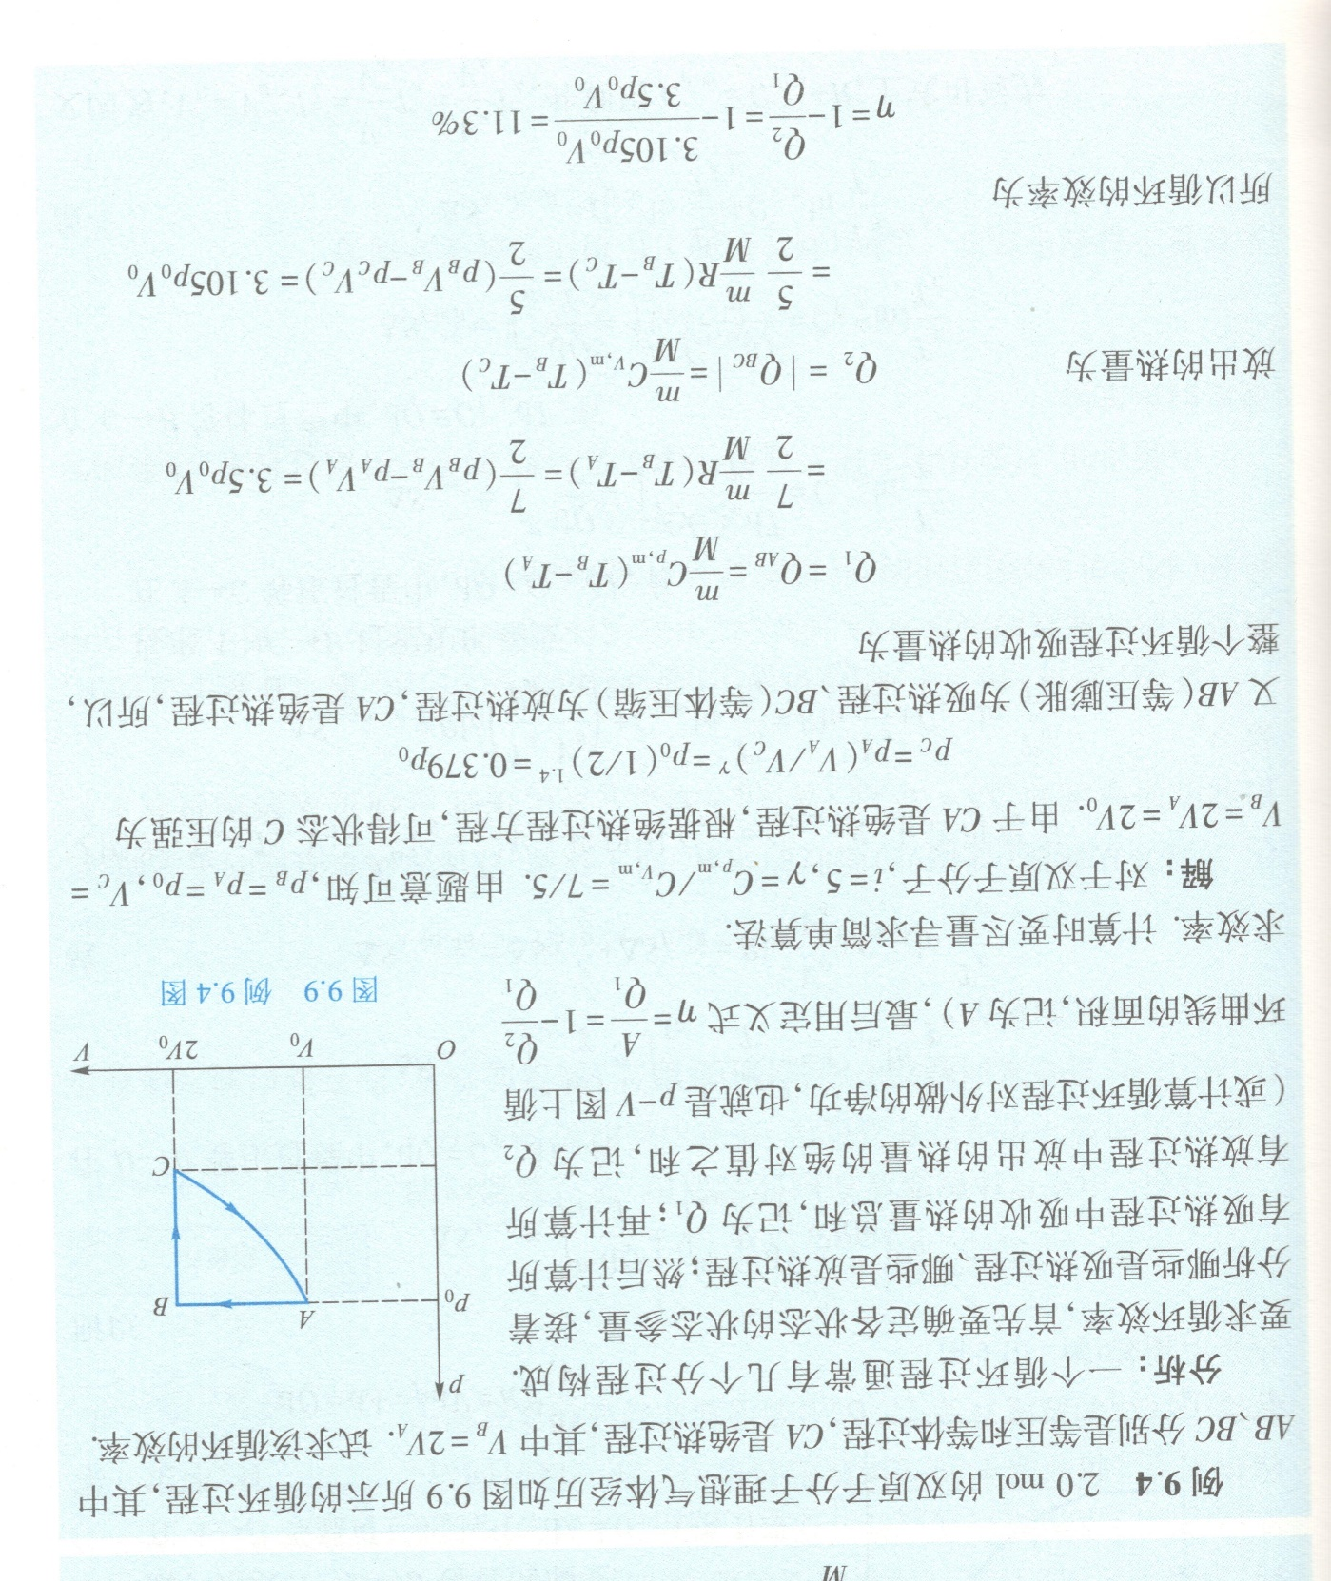

Slide 71
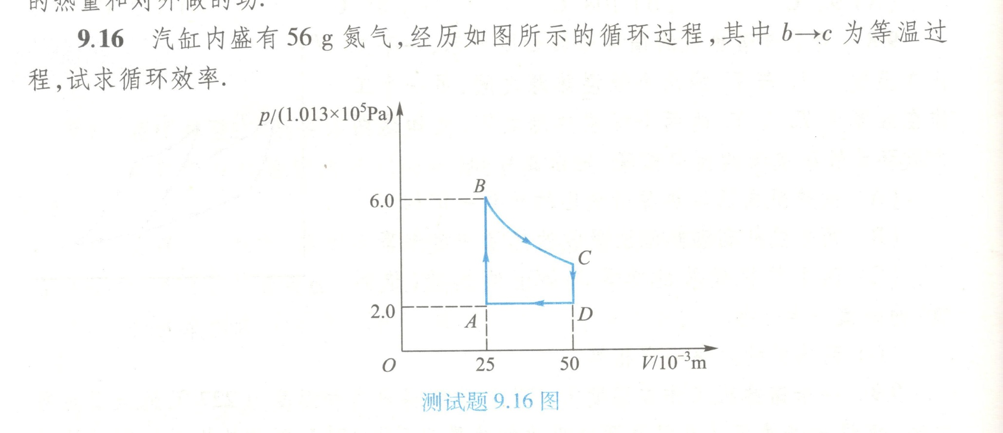

Slide 72
第六节
9.6
熵 熵增原理
entropy principle of entropy increment

Slide 73
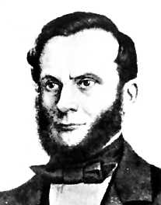
思路
怎样用数学公式定量表述热力学第二定律
？
德国物理学家克劳修斯为此提出了一个
热力学状态函数
熵
克劳修斯
思 路：
以定量表述热力学第二定律关于实际过程的不可逆性为
对象，先研究理想过程可逆性的数学表达式。
从卡诺定理入手，提出熵的概念，
建立理想过程可逆性
和实际过程不可逆性的数学表达式。

Slide 74
热温比
一、 克劳修斯等式和不等式
p
a
根据卡诺定理
对于可逆卡诺热机
Q
Q
T
1
b
η
1
2
1
2
Q
T
d
1
1
c
Q
Q
Q
2
故
1
2
O
V
T
1
T
2
也就是说，在可逆卡诺循环中，等温膨胀
热温比
过程和等温压缩过程的 相等
若规定放热时， 为负，上式可写成代数和形式
Q
Q
Q
1
+
2
0
T
T
1
2
在一个可逆卡诺循环中热温比的代数和为零。

Slide 75
任意可逆循环
由 个等温过程和 个绝热过程
任何一个可逆循环过程都可看作由
n
m
组成的可逆循环过程
无限个等温过程和无限个绝热过程组成
a
b
c
d
e
f
g
h
i
j
a
p
p
a
c
l
A
1
e
b
d
f
h
B
j
g
l
2
i
0
V
0
V
n
Q
d
Q
有
Σ
i
0
有
0
T
i
T
i
1
克劳修斯等式
适用于任意可逆循环的克劳修斯等式

Slide 76
热温比
p
a
根据卡诺定理
对于不可逆卡诺热机
Q
T
η
1
2
〈
1
2
Q
b
Q
T
1
1
1
同样，若规定放热时 为负，
d
Q
c
Q
T
Q
η
1
2
〈
1
2
2
Q
T
O
V
1
1
Q
Q
从而有
1
+
2
〈
0
T
T
1
2
p
对于任意的不可逆过程
A
l
1
d
Q
〈
0
T
l
B
2
适用于任意不可逆循环的
0
V
克劳修斯不等式

Slide 77
态函数熵
二、熵和熵变
d
Q
B
d
Q
A
d
Q
由于对任何可逆循环过程有：
0
T
A
(
l
1
(
T
B
(
l
(
T
2
B
d
Q
B
d
Q
对A、B两状态，则必有：
A
(
l
1
(
T
A
(
l
2
(
T
可见：可逆过程中的
B
d
Q
只由始、末状态决定，与积分路径无关。
A
T
所以系统必然存在一个与此积分相对应的、只与系统状态有关的单值函数
克劳修斯将此函数称为
熵
，并用
S
表示
p
B
d
Q
即
S
B
S
A
A
l
A
T
1
对于一段无限小的可逆过程，有
d
S
d
Q
l
2
B
T
熵 和内能 一样，都是系统状态的单值函数
0
V
S
E
系统熵的变化与系统经历的变化过程无关，只与始末状态有关

Slide 78
熵增加原理
三、熵增加原理
由卡诺定理
η
Q
T
对于可逆热机
1
2
1
2
Q
T
1
1
对于不可逆热机
η
Q
2
T
1
1
2
Q
T
得到了
1
1
d
Q
在可逆循环中
0
（克劳修斯等式）
T
在不可逆循环中
d
Q
0
（克劳修斯不等式）
T
若系统经历可逆过程，从状态A变化到B，则系统的熵变
S
S
S
B
d
Q
B
A
A
T
对于一段无限小的可逆过程，有
d
S
d
Q
T

Slide 79
克氏不等式
如果，一个循环过程是由一个可逆过和一个不可逆过程组成，
则这个循环过程必然是不可逆循环。由克劳修斯不等式可得
d
Q
B
d
Q
A
d
Q
B
d
Q
B
d
Q
+
0
T
A
T
B
T
A
T
A
T
（不可逆）
（可逆）
（不可逆）
（可逆）
p
B
d
Q
B
d
Q
得
A
T
A
T
A
（可逆）
（不可逆）
不可逆过程
S
B
d
Q
因
A
T
可逆过程
（可逆）
B
B
d
Q
则
S
A
T
（不可逆）
0
V

Slide 80
熵增原理
由上述结果
S
B
d
Q
B
d
Q
和
S
可知
A
T
A
T
（可逆）
（不可逆）
对于一个孤立系统（与外界无热量和质量交换），
d
Q
0
则
孤立系统内的
可逆过程
S
0
孤立系统内的
不可逆过程
S
0
合并写成
孤立系统内
S
0
不可逆过程取不等号
可逆过程取等号
称为
熵增加原理
它表明
孤立系统内的可逆过程，其熵不变；
孤立系统内的不可逆过程，其熵增加。
该原理是热力学第二定律的一种数学表述。

Slide 81
熵的计算
四、熵变的计算
熵是系统状态的单值函数，这与内能一样。
熵的变化只与系统的始末状态有关，与具体的过程无关。
系统从初态A变到末态B，若过程是可逆的，则可用下式计算熵的增量
d
d
Q
B
d
Q
S
S
S
T
B
A
A
T
若过程是不可逆的，则可先设置一个连接相同初态和末态的可逆过程，再用上式计算熵的增量
对于理想气体，熵的增量为
d
Q
ｄ
E
P
ｄ
V
i
m
R
ｄ
m
R
ｄ
d
S
T
V
T
T
2
M
T
M
V
B
d
Q
T
2
i
m
R
V
2
m
R
ｄ
S
S
ｄ
T
V
B
A
A
T
T
2
M
T
V
M
V
1
1

Slide 82
热二律统计意义
热力学第二定律的统计意义
statistical meaning of
second law of thermodynamics

Slide 83
热二律统计意义
热力学第二定律说明热现象的实际宏观过程都是不可逆的。
这种不可逆性是分子的微观统计行为的一种表现。
取消隔板，气体自由膨胀
以气体的自由膨胀为例
分子有两种可能的
每一个
孤立容器用隔板等分成Ａ、Ｂ两隔
微观分布状态（在A或B）
等概率
n
2
四个 的分子出现在A、
可区分
隔板
B两半的可能分布方式，即系
A
B
系统的微观分布状态总数目
是各分子微观态数目的乘积
n
n
n
n
Ａ中：四个气体分子
N
4
即
n
N
2
4
1
6
微观上可区分，宏观上不可区分。
Ｂ中：真空
具体分析如下：

Slide 84
四个分子分布统计
分子位置的分布方式
分子数的分布方式
宏观态
一个宏观态对应的
（微观态）
（宏观态）
微观态数目
宏观态数目
出现概率
微观态数目
A
B
A
B
P
热力学概率
Ω
1
1
1/16
1
4
1
4/16
4
6
1
6/16
6
4
1
4/16
4
1
1
1/16
1
共 16 种微观态
5 种宏观态

Slide 85
热力学概率
四个分子都集中到A（或B）的
分子位置的分布
分子数的分布
宏观态
一个宏观态对应的
那种宏观态出现的概率最小。
（微观态）
B
（宏观态）
出现概率
微观态数目
A
A
B
P
热力学概率
Ω
1/16
1
实际热现象中的分子数 N 很大，
4/16
4
1mol 气体中
N
6.02
10
23
个，
这些分子都自动集中到 A（或B）
6/16
6
的概率只有
1
1
1
~
N
6.02
10
23
~
2
10
23
4/16
4
n
2
10
1/16
1
有人计算过，概率这样小的事件
共 16 种微观态
5 种宏观态
自宇宙存在以来都不会出现。
热力学概率
W
：
某一个宏观态所对应的微观态数目。
某宏观态出现的概率
P
W
N
n
气体自由膨胀的不可逆性，从统计观点解释就是一个不受外界影响的理想气体系统，其内部所发生的过程
总是向着
大（或 大）的方向进行的。
P
W

Slide 86
统计表述
对于热传导、功热转换等热现象实际宏观过程
的不可逆性，都可以用热力学概率的概念来解释。
热力学第二定律的统计意义：
一切孤立系统内部所发生的过程，总是
由热力学概率 小的宏观态向热力学
W
概率 大的宏观态方向进行的。
W

Slide 87
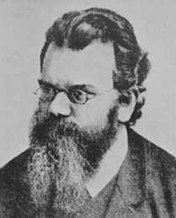
熵的统计解释
熵的统计解释
奥地利物理学家玻尔兹曼从统计物理学的观点
对热力学系统的熵给出了下述定义
S
k
ln
W
W
是分子数确定的某热力学系统处于某一宏观态时的
热力学概率
S
处于该状态时热力学系统的
熵
玻尔兹曼
k
是玻尔兹曼常量
k
1.38
10
23
J
K
1
由于热力学概率
W
是某宏观态所包含的微观态数目，
W
越大意味着该
宏观态所包含的微观态数目越多，分子热运动显得越无次序。因此，从统计学来看
熵是描述系统热运动无序性的一个状态参量。

Slide 88
算例
为了说明玻尔兹曼熵
S
k
ln
W
与克劳修斯熵
S
S
B
d
Q
是统一的，
B
A
A
T
以计算理想气体等温膨胀过程的熵为例
用
S
S
B
d
Q
用
S
k
ln
W
计算
B
A
计算
A
T
系统中有 个气体分子，
设
N
等温过程 不变，
T
d
E
0
在某空间体积 内找到某个分子的概率为
W
V
1
d
V
由于在整个体积内找到该粒子的概率比在某个局部体积内
找到
d
Q
d
A
p
d
V
ν
R
T
该粒子的概率要大，故
W
C
V
C
为比例系数
V
1
则
个分子同时出现在体积 内的概率就是
W
N
N
V
W
1
S
S
B
d
Q
B
d
A
B
A
A
T
A
T
得
S
k
ln
W
k
ln
N
k
ln
W
1
N
C
V
V
ν
R
T
d
等温膨胀的熵变为
B
V
V
T
V
ln
k
ln
V
A
S
B
S
k
N
C
V
N
C
A
A
B
V
V
V
ν
R
ln
B
ln
B
R
N
ln
V
ln
B
V
k
N
B
ν
R
A
V
N
V
V
A
A
A
A

Slide 89

本章结束
本章结束
图片来自
Internet

Slide 90
现代热机
热机是指一切将热能转换成机械能的循环工作机器。从工业革命到现代，热机一直是人类获得连续机械能的重要手段之一。为了提高热机效率，人们至今仍在不懈地进行努力。古老的蒸汽机、老式的内燃机早已被淘汰，但新式的内燃机、蒸汽透平机、喷气式涡轮发动机和各种燃料的火箭发动机等等，在现代日常生活、交通运输、工农业生产和国防事业中都起着十分重要的作用。这些机器，尽管结构越来越复杂，性能越来越完善，但其中都少不了将热能转换成机械能的循环运作过程。在这一过程中，都要服从热力学的普遍规律。特别是在提高热机的效率方面，科学家和工程师们绞尽脑汁，不断地开发新燃料，寻找最佳技术设计方案。

Slide 91
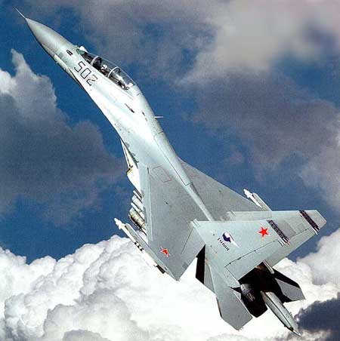

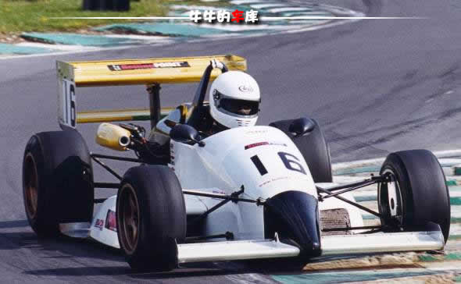
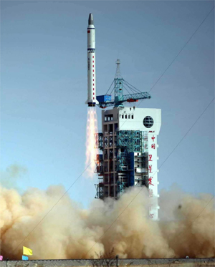
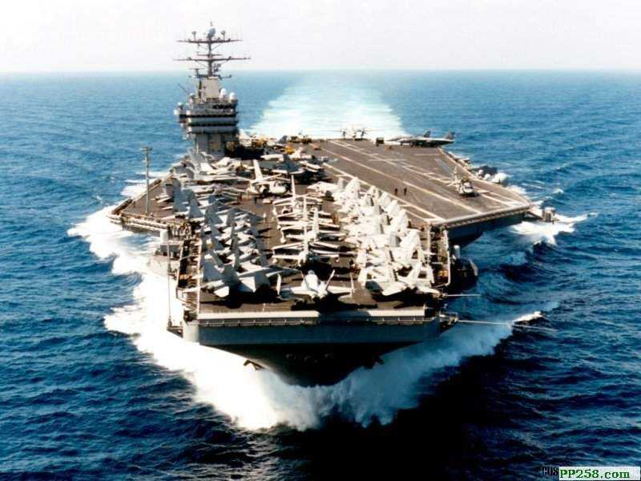
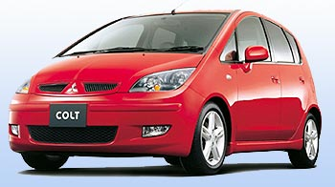
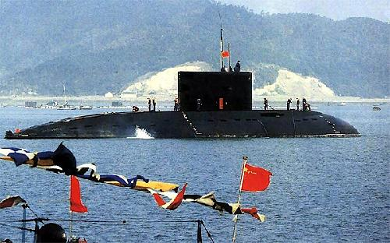
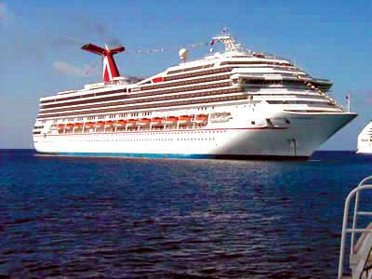
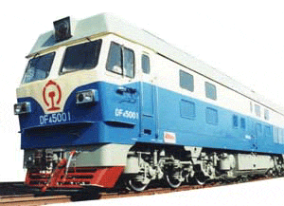
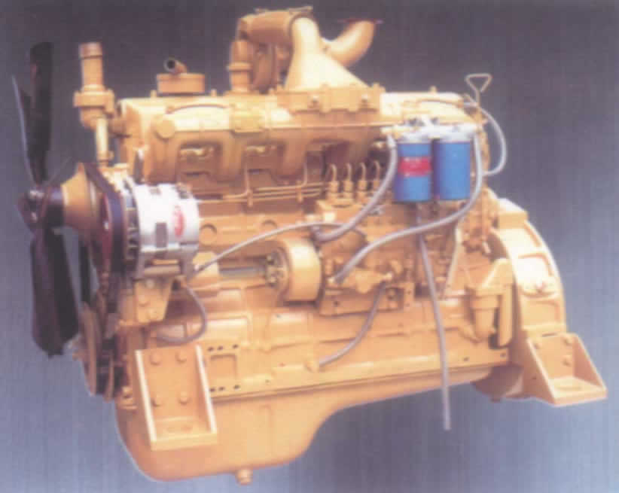
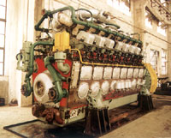
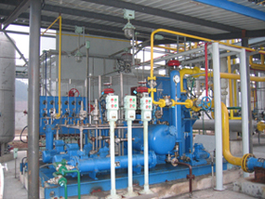
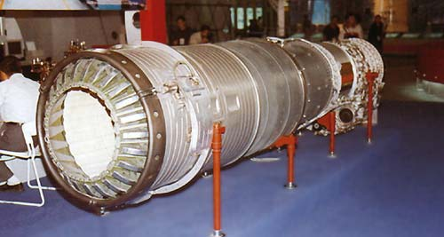
实际热机效率
新式苏-30喷气式战斗机
靠火箭发动机推进的长征2号火箭
内燃机式普通摩托车机
内燃机式高速赛车
一切实际热机的
循环热效率
T
η
1
2
T
1
内燃机式航空母舰
图片来自
Internet
内燃机火车头
内燃机式普通小轿车
内燃机式或核动力潜艇
内燃机式普通邮轮
普通内燃机
现代蒸汽透平机
大型船舰或列车用的内燃机
现代喷气涡轮发动机

Slide 92

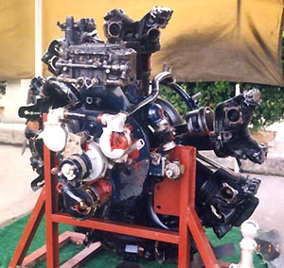
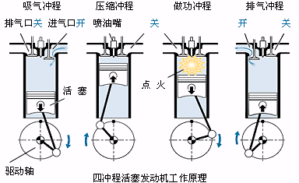
活塞发动机
四冲程活塞发动机
先后由
图片来自
Internet
进气、加压、燃烧和排气
四个冲程构成一次循环。
热机循环效率服从
多活塞星形并联发动机
T
η
1
2
T
1
T
T
从经济和技术的复杂性考虑，
1
2
用降低低温热源温度的方法来
提高效率并不合算。一般都采取
提高高温热源的方法。

Slide 93
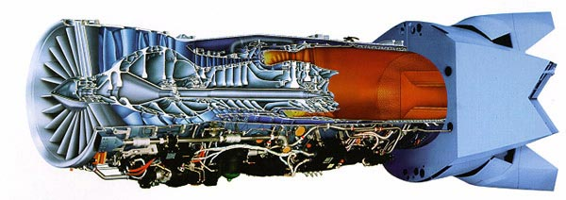
现代涡轮发动机
图片来自
Internet
现代涡轮喷气发动机
环境温度
T
1
T
2
它是将活塞式发动机的进气、加压、燃烧和排气
四个分立的阶段，变成
一个连续的过程来进行。
T
其热机效率仍服从
η
1
2
T
1
由于发动机材料的耐温能力有限，目前，现代
战斗机的 也只能高到
2000 K
左右。
T
1

Slide 94
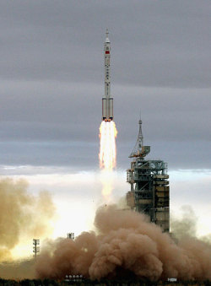
火箭发动机
火箭发动机
火箭发动机也是一种热机，
其热机效率也要受卡诺理想
热机循环效率的限制。
火箭发动机除带燃料之外，还
自带助燃的氧化剂，在大气层外
仍能燃烧工作。
T
1
T
2
图片来自
Internet

Slide 95
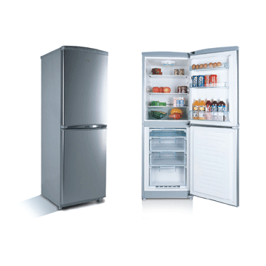
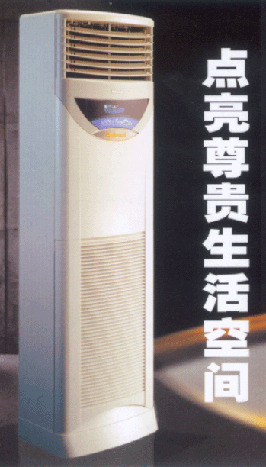
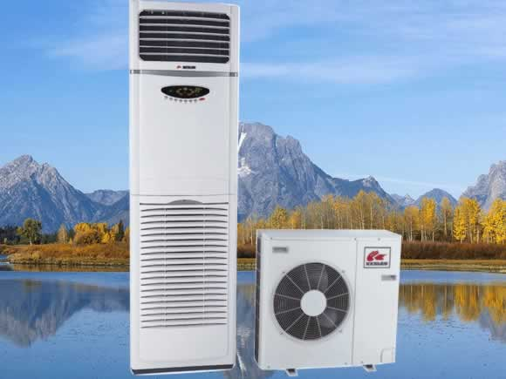
制冷机
电冰箱和工作在制冷状态的
空调机，是一种制冷机。
对于制冷机，我们通常用
致冷系数
w
=
从待降温的物体中吸收的热量
Q
2
为了制冷所做的功
A
来描述制冷的效益。
卡诺循环的逆循环过程，是一种
理想的制冷循环过程。
图片来自
Internet

Slide 96
备用资料
备用资料

Slide 97
１
例
某理想气体的
由 绝热过程方程
例
解法
比热容比为
γ
1
T
V
γ
常量
提要
p
T
从图中的
γ
1
γ
1
a
a
T
V
T
V
p
a
a
a
b
b
a
经 绝热膨胀
V
γ
1
γ
1
到达
1
b
T
T
a
(
(
T
b
a
(
4
V
(
γ
1
4
a
a
由 绝热过程方程
b
γ
常量
p
V
V
O
V
4
V
a
a
p
V
γ
p
V
γ
a
a
b
b
求
V
γ
1
(
(
γ
T
p
p
p
a
p
b
b
b
a
(
4
V
(
γ
4
a
a

Slide 98
２
例
p
例
已知
求
A
A
a
b
a
c
a
1
m
O
l
N
p
2
解法
提要
N
i
5
a
T
2
a
3
0
0
K
5
20.8 J mol K
c
R
1
1
等温线
V
2
c
p
c
R
1.4
c
γ
V
绝热线
c
c
V
V
p
b
b
绝热过程
V
O
2
2
0
(
1
0
3
m
3
)
T
V
γ
1
T
V
γ
1
等温过程
a
a
b
b
V
γ
1
119.4 (K)
T
T
(
a
)
A
A
b
a
V
a
c
T
b
V
c
A
A
ν
(
ν
R
T
ln
a
b
Q
c
T
T
(
a
V
V
b
a
a
3.76 10 (J)
5.74 10 (J)
3
3

Slide 99
３
例
应用热机效率的一般概念，导出四冲程火花塞点燃式气油发动机的理想循环（奥托循环）效率
绝 热
点火等体吸热
吸 气
排 气
等体放热
绝热膨胀
压 缩
η
Q
1
奥托
1
2
1
Q
(
V
V
)
γ
1
1
b
a
Q
p
解法
提要
η
1
2
d
主体
Q
总吸热绝对值
1
两个绝热
Q
c
(
T
T
)
过程
1
V
d
c
两个等体
总放热绝对值
Q
c
(
T
T
)
2
V
e
b
Q
T
T
η
奥托
1
2
1
e
b
Q
Q
T
T
1
1
d
c
c
b
c
d
e
均为绝热过程，有
,
e
T
V
γ
1
T
V
γ
1
b
b
c
a
Q
T
V
γ
1
T
V
γ
1
p
大 气 压
2
e
b
d
a
0
b
η
V
γ
1
1
a
奥托
1
(
a
)
1
1
V
V
V
(
V
V
)
γ
O
b
V
b
b
a
a
通常 V b / V a = 7, γ = 1. 40 得 η 奥托 = 1 – 1/ ( 7 ) ^{0. 4 0} = 25 %

Slide 100
４
V
V
例
ab 等温压缩
ln
V
1
2
Q
ν
R
T
1
0
放热
a
b
2
V
Q
T
斯特林循环
2
c
bc 等容升压
T
T
2
d
Q
ν
c
(
T
T
(
1
吸热
T₁
b
c
V
1
2
Q
0
cd 等温膨胀
V
V
V
Q
ν
R
T
ln
2
2
1
T₂
a
c
d
1
V
Q
0
吸热
b
1
O
V₁
V₂
V
da 等容降压
(
T
2
T
Q
d
ν
c
T
T
(
1
a
V
2
1
Q
0
放热
p
c
吸热绝对值
Q
Q
+
Q
1
b
c
c
d
T₁
放热绝对值
Q
Q
+
Q
2
a
b
d
a
b
吸
d
V
吸
Q
ν
c
(
T
T
(
+
ν
R
T
ln
2
T₂
η
2
1
V
1
2
2
V
a
放
1
1
Q
V
O
V₁
V₂
V
1
ν
c
(
T
T
(
+
ν
R
T
ln
2
放
V
1
2
1
V
1
比较用不同工质的效率
V
He
i
3
R
(
T
T
(
ln
2
i
5
1
2
V
c
R
CO
i
1
V
2
H₂O
6
η
η
η
V
i
He
CO
H₂O
c
(
T
T
(
+
R
T
ln
2
V
1
2
1
V
η
η
η
1
He
CO
H₂O

Slide 101
５
例
压缩
外界做功
209 J
气体升温
1
C
,
求
(
1
(
内能增量
Δ
E
10 mol
(
2
(
吸收热量
Q
单原子分子气体
(
3
(
摩尔热容
C
解法
提要
(
1
(
Δ
E
ν
C
Δ
T
单原子分子气体
C
3
R
V
V
2
Δ
E
ν
3
R
Δ
T
10
3
8.31
(
T
+
1
(
T
125 J
2
2
a
a
(
2
(
Q
Δ
E
+
A
125
+
(
209
(
84 J
放热
(
3
(
Q
ν
C
Δ
T
,
Q
84
C
8.4
J
mol
1
K
1
ν
Δ
T
10
(
T
+
1
(
T
a
a

Slide 102
证明：两条等温线不能相交 了解
注：一个p-V图表示同一个热力学系统
p
证明：设两条等温线相交于b点。
p
a
a
故这两条等温线的温度相等，取为
取 ，而
b
p
b
对于第一条等温线，有
O
V
V
V
a
b
对于第二条等温线，有
故
a点和 点重合，即两条等温线重合

